Slide 1
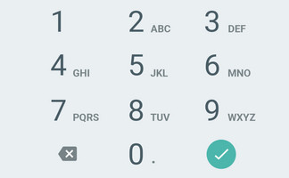
s
隨身守護者
組員:
蔡秉宏、
鄧丞祐、
賴冠勳
組長:
黃冠勳
指導老師:賴岳聰
Notes:
目錄沒改
首頁顏色單調
比例:動機1:零件3:過程6:使用說明9:參考資料1

Slide 2
大綱
大綱
製作動機
零件材料
製作過程
使用說明
實際測試
未來展望
製作動機
製作動機
零件材料
製作過程
使用說明
實際測試
未來展望

Slide 3
製作動機
製作動機

Slide 5
跟隨
超音波
Notes:
說明超音波不能反射毛衣,會跟錯人

Slide 6
?
?

Slide 7
跟隨
超音波
影像處理
Notes:
說明超音波不能反射毛衣,會跟錯人

Slide 8
?
?

Slide 9
跟隨
超音波
影像處理
加速度計算
Notes:
說明超音波不能反射毛衣,會跟錯人

Slide 10
加速度
時間

Slide 11
零件與器具

Slide 12
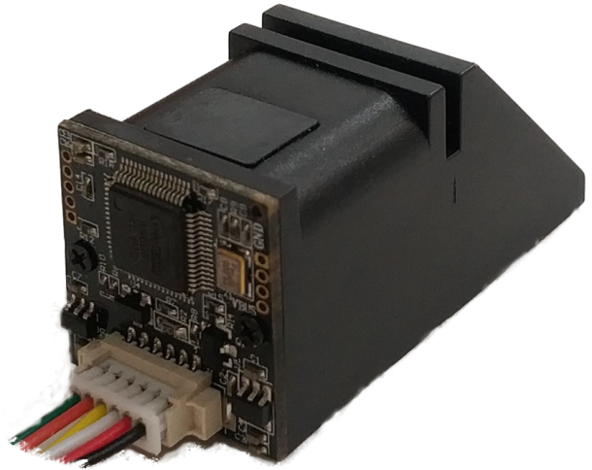
指紋辨識

Slide 13
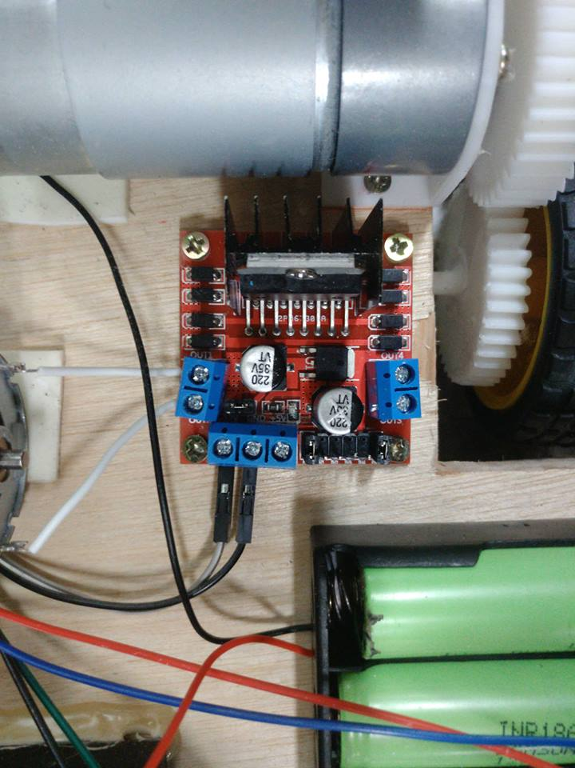
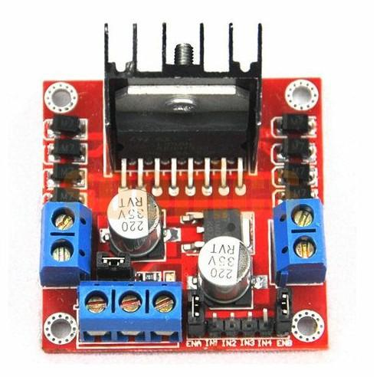
L298N馬達控制模組
Notes:
簡化

Slide 14
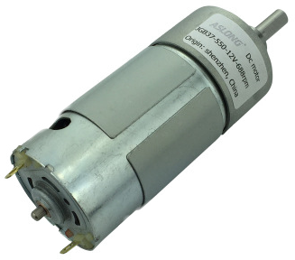
直流減速馬達
Notes:
簡化

Slide 15
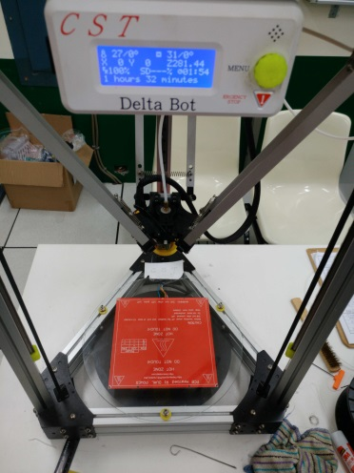
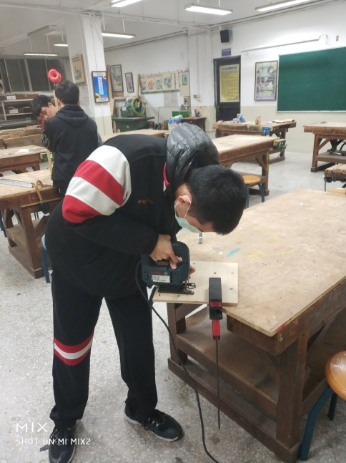
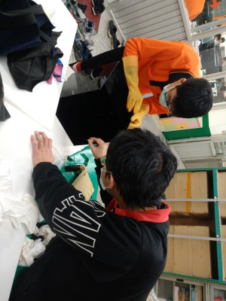
製作過程
製作過程
Notes:
Arduino 程式版本數:??
App版本數:146 舊版圖&新版圖；體驗版&專業版
車輛本體實體圖??

Slide 16
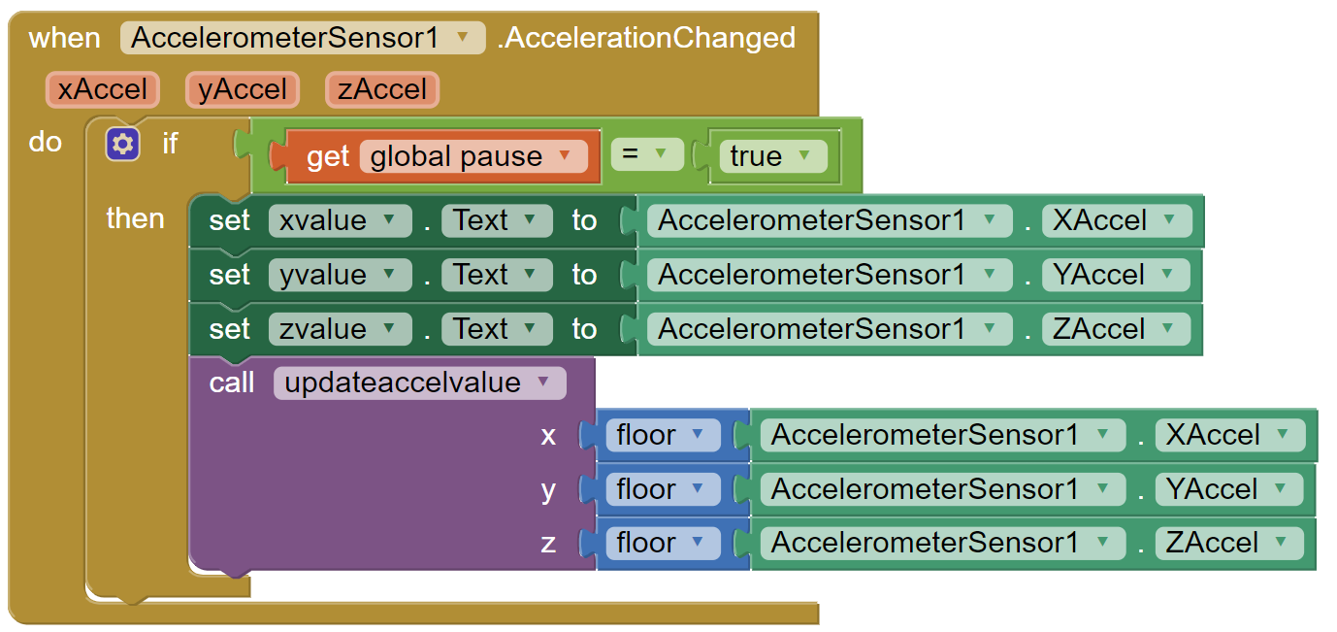
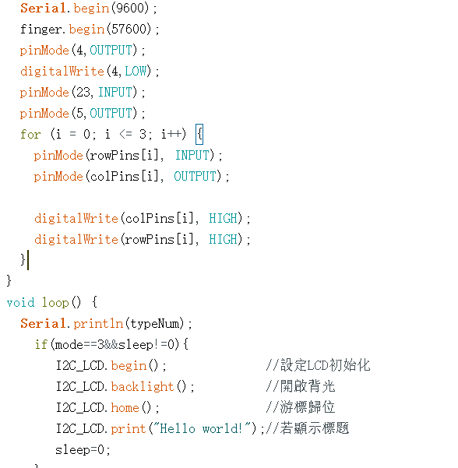
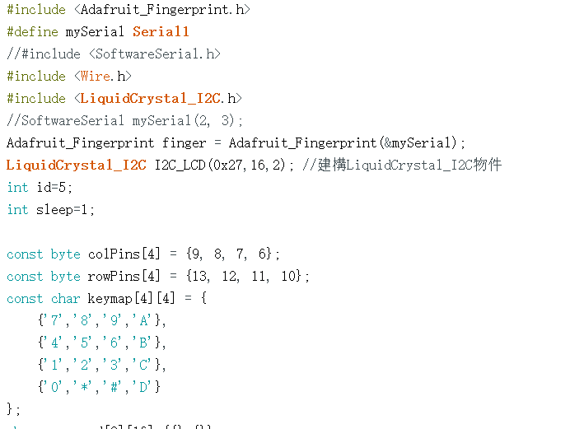
製作過程
製作過程
Notes:
Arduino 程式版本數:??
App版本數:146 舊版圖&新版圖；體驗版&專業版
車輛本體實體圖??

Slide 17
製作過程
製作過程
Notes:
Arduino 程式版本數:??
App版本數:146 舊版圖&新版圖；體驗版&專業版
車輛本體實體圖??

Slide 18
使用說明

Slide 19
流程圖
開機
開著
開啟指紋
箱門狀態
閒置過久/
手動關閉/
儲存失敗
設定新密碼
偵測指紋
指紋斷電
儲存成功
結束

Slide 20
流程圖
開機
閉著
開啟指紋
箱門狀態
閒置過久/
手動關閉
輸入新密碼
偵測指紋
指紋斷電
指紋正確
核對密碼
輸入錯誤
輸入正確
結束

Slide 21
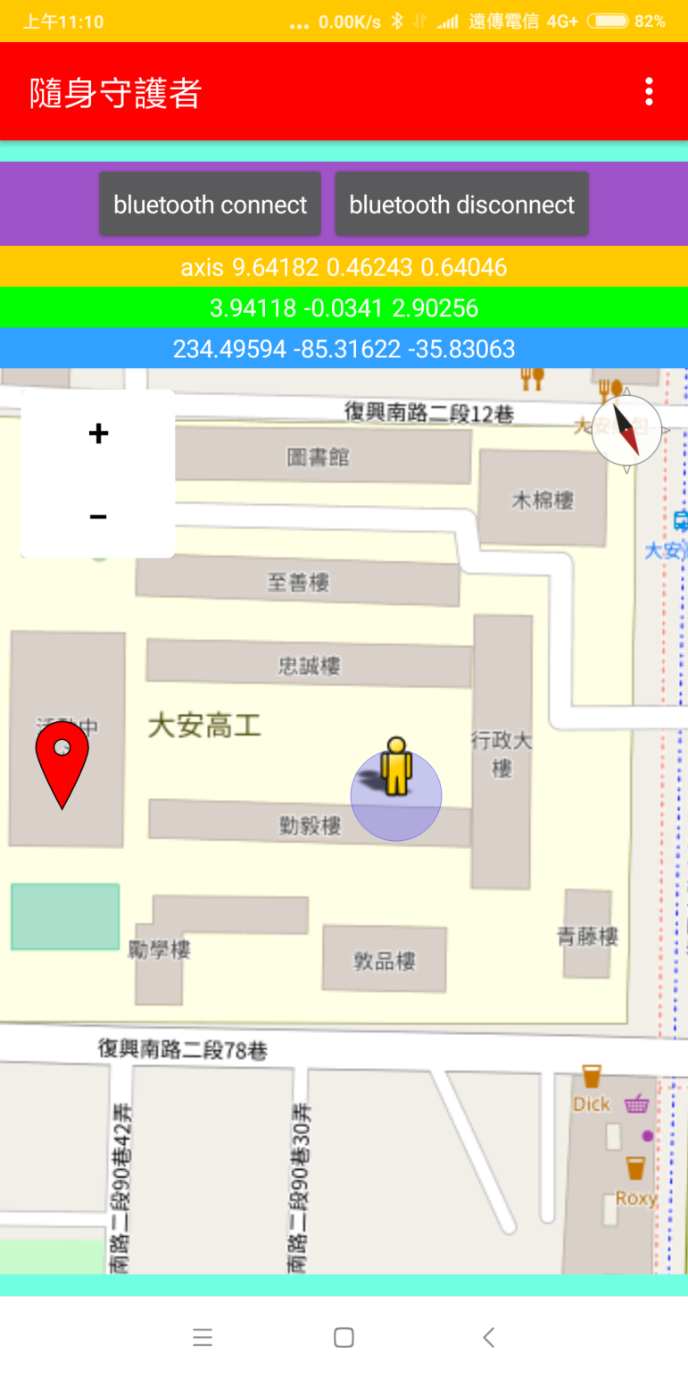
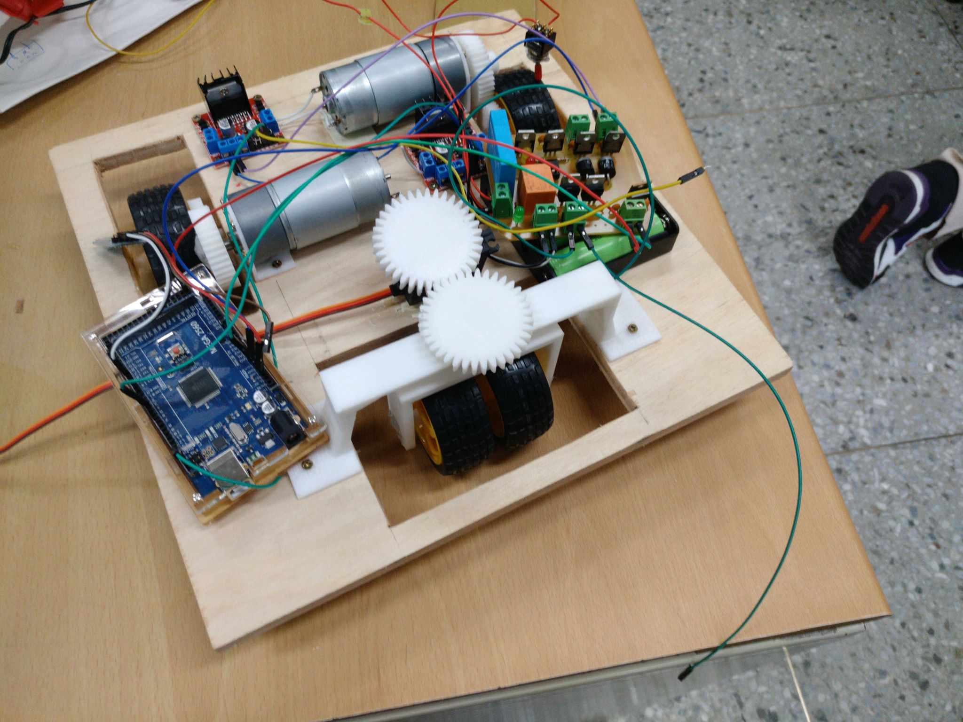
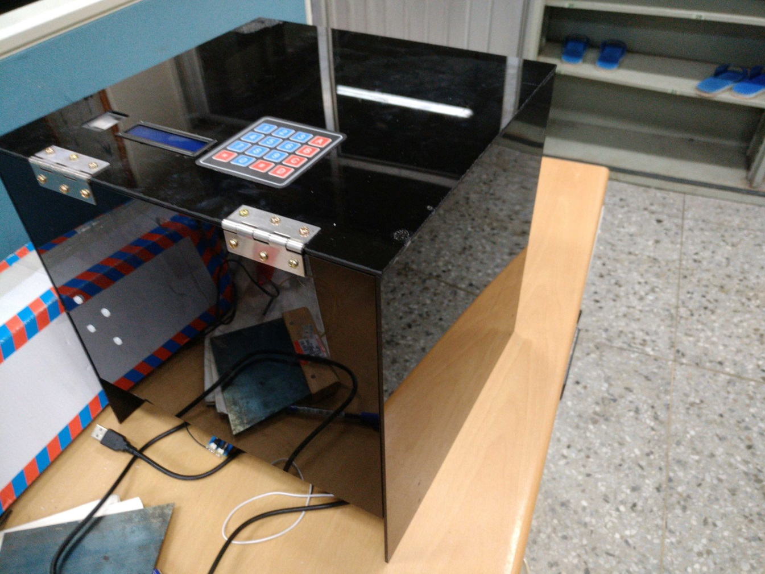
成果展示
實際測試
Notes:
刪掉

Slide 22
測試影片
實際測試
Notes:
刪掉

Slide 23
未來展望
能夠達到遠端控制,以長距離遞送物品
加強防盜機制
善加利用內部電池,成為行動電源
擺脫陸地限制,可以藉由水、空等管道運輸
人機介面操控
未來展望

Slide 24
報告結束,謝謝大家

